Slide 1

ExoFlow: A Universal Workflow System for Exactly-Once DAGs
汇报人：刘轩
Notes:
2023的ATC文章

Slide 2
CONTENTS
01
02
03
论文背景
问题与动机
Exoflow设计
ONE
TWO
THREE
FUR

Slide 3
01
论文背景

Slide 4
1.1 背景
ExoFlow是一篇收录于OSDI23的文献
本工作的作者主要来自 UC Berkely 与 Anyscale，提出了一个通用的分布式 DAG workflow system - ExoFlow，通过解耦任务的执行与容错恢复，可以在后端使用任意执行引擎（例如 Spark、TensorFlow、AWS Lambda 等）的同时，提供能够满足 exactly-once 语义的容错恢复能力。

Slide 5
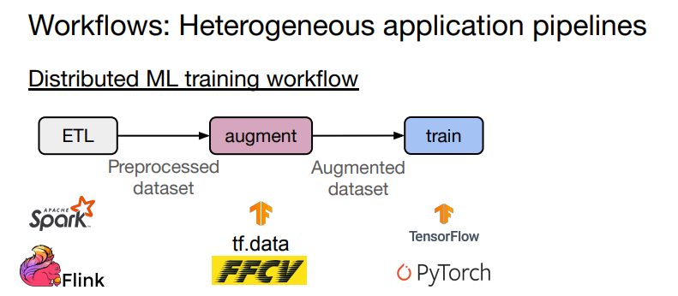
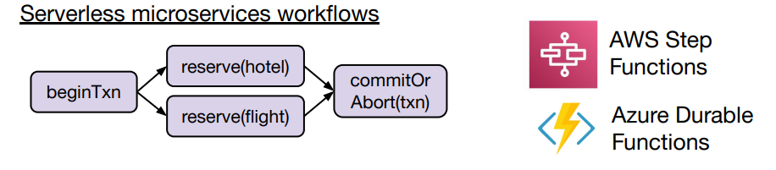
1.1 背景

Slide 6
02
问题与动机

Slide 7
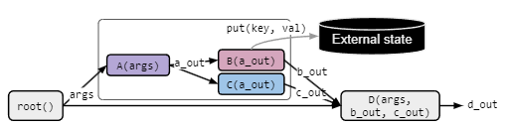
2.1问题背景
容错恢复是分布式系统中的重要问题，一般来说，系统设计者需要在 runtime overhead 与 recovery overhead 中进行 tradeoff，例如持续的 logging 可以实现快速的 recovery 但是会引入大量的 runtime overhead，而定期的 checkpointing 则可以减少 runtime overhead 但是会导致 recovery 时重新执行计算任务。
本工作旨在为分布式应用提供一个灵活的进行 recovery/performance tradeoff 的选择，而为了尽量提高通用性，本工作选择 DAG 模型来描述一个分布式计算任务。
下图是一个 Workflow DAG （有向无环图）任务的例子，其中整个任务的输入是 args，共包含 A/B/C/D 四个子任务，子任务之间的边代表任务的依赖关系，而边上的 a_out/ b_out 等代表子任务的输出。
输入标题
点击输入您的内容，或者通过复制您的文本后，再此框中选择粘贴。请言简意赅，简单说明即可，不必繁琐。点击输入您的内容，或者通过复制您的文本后，再此框中选择粘贴。请言简意赅，简单说明即可，不必繁琐。点击输入您的内容，或者通过复制您的文本后，再此框中选择粘贴。请言简意赅
Notes:
RocksDB是一种可持久化的、内嵌型键值存储（kv存储）。核心数据结构是LSM-Tree。

Slide 8
2.2分布式系统的修复策略
首先讨论了 output 的两个性质（visibility 与 determinism）对于容错恢复方法的影响：
visibility: 有 internal 和 external 两种。internal output（图中的 a_out/b_out/c_out）只有 DAG 内部的子任务可见，而 external output（图中的 key, val）对任意组件（包含系统外部其他组件）可见。
determinism：有 deterministic 与 nondeterministic 两种。例如某个输出依赖于当前的时间或者某个随机生成的数值，那么这个输出就是nondeterministic的。
输入标题
点击输入您的内容，或者通过复制您的文本后，再此框中选择粘贴。请言简意赅，简单说明即可，不必繁琐。点击输入您的内容，或者通过复制您的文本后，再此框中选择粘贴。请言简意赅，简单说明即可，不必繁琐。点击输入您的内容，或者通过复制您的文本后，再此框中选择粘贴。请言简意赅
Notes:
举例子：我做PPT都是做两份，一个用来上台汇报展示，一个用来放IPAD上方便我讲述。做两份PPT的时候，就不可能我这个PPT改了，然后又用相同操作去改我另一个PPT，这操作就是冗余的。所以我可以先做好一个汇报的PPT，再将一些需要念的内容放备注里，将它复制到另一个PPT里，再把备注拿出来，就是内容都在主节点处理，然后主节点复制到副节点需要做的一些处理。

Slide 9
2.2分布式系统的修复策略
visibility 与 determinism 对于容错恢复方法很重要，可以考虑以下两个场景：
假设当前已经执行完 A (生成 a_out1)和 C（生成 c_out1) 两个子任务，此时在执行 B 任务前，a_out1 由于出现了 failure 而丢失了。
假设 a_out1 (或者子任务 A)是 nondeterministic：若重新执行子任务 A 来恢复 a_out ，由于它是 nondeterministic 的，得到的输出可能是与之前不同的 a_out2。此时为了使得 B/C 两个任务看到的是一致的 a_out2，必须 rollback c_out1，并重新使用 a_out2 来执行 B/C 两个任务。
假设 a_out1 (或者子任务 A)是 deterministic：重新执行 A 可以得到与之前一致的 a_out1，因此不需要 rollback c_out1，只需要重新执行 A，再执行 B 即可。
输入标题
点击输入您的内容，或者通过复制您的文本后，再此框中选择粘贴。请言简意赅，简单说明即可，不必繁琐。点击输入您的内容，或者通过复制您的文本后，再此框中选择粘贴。请言简意赅，简单说明即可，不必繁琐。点击输入您的内容，或者通过复制您的文本后，再此框中选择粘贴。请言简意赅
Notes:
举例子：我做PPT都是做两份，一个用来上台汇报展示，一个用来放IPAD上方便我讲述。做两份PPT的时候，就不可能我这个PPT改了，然后又用相同操作去改我另一个PPT，这操作就是冗余的。所以我可以先做好一个汇报的PPT，再将一些需要念的内容放备注里，将它复制到另一个PPT里，再把备注拿出来，就是内容都在主节点处理，然后主节点复制到副节点需要做的一些处理。

Slide 10
2.2分布式系统的修复策略
假设当前已经执行完 A (生成 a_out1)和 B（生成 b_out1) 两个子任务，此时在执行 C 任务前，a_out1 由于出现了 failure 而丢失了。
假设 a_out1 (或者子任务 A)是 nondeterministic: 同理，重新执行子任务 A 会得到与之前不同的 a_out2，因此需要 rollback B 任务，从而使得 B/C 两个任务看到的是一致的 a_out2。但是由于 B 产生了 external output (key, val)，必须想办法 rollback 这个 external output，否则只能预先对 a_out1 做 checkpointing。
假设 a_out1 (或者子任务 A)是 deterministic：重新执行 A 可以得到与之前一致的 a_out1，再执行 C 即可。
输入标题
点击输入您的内容，或者通过复制您的文本后，再此框中选择粘贴。请言简意赅，简单说明即可，不必繁琐。点击输入您的内容，或者通过复制您的文本后，再此框中选择粘贴。请言简意赅，简单说明即可，不必繁琐。点击输入您的内容，或者通过复制您的文本后，再此框中选择粘贴。请言简意赅
Notes:
举例子：我做PPT都是做两份，一个用来上台汇报展示，一个用来放IPAD上方便我讲述。做两份PPT的时候，就不可能我这个PPT改了，然后又用相同操作去改我另一个PPT，这操作就是冗余的。所以我可以先做好一个汇报的PPT，再将一些需要念的内容放备注里，将它复制到另一个PPT里，再把备注拿出来，就是内容都在主节点处理，然后主节点复制到副节点需要做的一些处理。

Slide 11
2.3 现有方案缺点
现有的 Workflow 系统（例如 Apache Airflow）在不知道 DAG output 的语义下，只能悲观的假设所有的子任务都是 nondeterministic 并且会产生 external output，在这种情况下，为了实现 exactly-once 语义，只能同步地对每个 output 做 checkpointing，无法为用户提供 recovery 与 performance 的 tradeoff 选择。
Notes:
也就是说NVMe-oF允许应用程序直接访问连接到远程服务器的存储设备

Slide 12
03
Exoflow设计

Slide 13
3.1 Exoflow设计
针对以上问题，本工作设计了 ExoFlow ，一个能够满足 exactly-once 语义的通用 DAG workflow system。
ExoFlow 的核心设计是将任务的 execution 与 recovery 进行解耦，并允许用户对任务的 determinism 以及 output visibility 进行注释，从而利用应用的语义，在满足 exactly-once 的同时，实现灵活的 recovery / performance tradeoff。
Notes:
如果网络拥塞，RubbleDB可以回退到所有副本上的本地合并。具体来说，RubbleDB比较了传送SST文件和本地合并的延迟。如果前者在一段时间内始终较大，RubbleDB将回退到常规合并。不同的复制组存储不重叠的键空间。默认情况下，R个副本存储在R个不同的随机服务器上。接下来，作者将讨论RubbleDB的两个主要关键组件的设计细节：复制层和复制组。

Slide 14
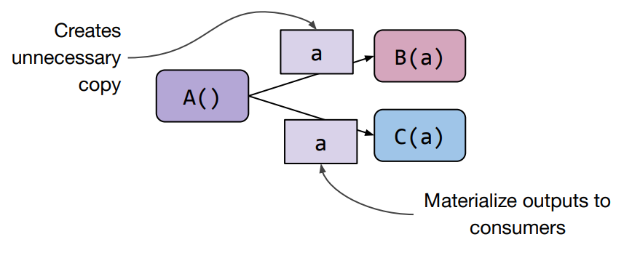
3.1 Exoflow设计中的挑战
挑战1：如图，现有的工作流系统必须同步地将所有internal output进行checkpoint。
Notes:
如果网络拥塞，RubbleDB可以回退到所有副本上的本地合并。具体来说，RubbleDB比较了传送SST文件和本地合并的延迟。如果前者在一段时间内始终较大，RubbleDB将回退到常规合并。不同的复制组存储不重叠的键空间。默认情况下，R个副本存储在R个不同的随机服务器上。接下来，作者将讨论RubbleDB的两个主要关键组件的设计细节：复制层和复制组。

Slide 15
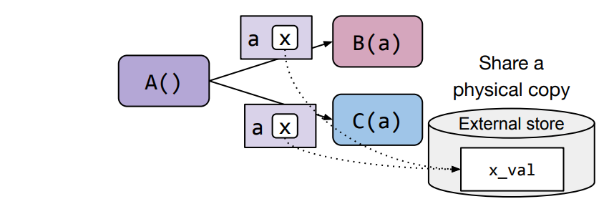
3.1 Exoflow设计中的挑战
解决方法：通过传递引用来使得后端执行引擎来决定如何传递实际的值。
Notes:
如果网络拥塞，RubbleDB可以回退到所有副本上的本地合并。具体来说，RubbleDB比较了传送SST文件和本地合并的延迟。如果前者在一段时间内始终较大，RubbleDB将回退到常规合并。不同的复制组存储不重叠的键空间。默认情况下，R个副本存储在R个不同的随机服务器上。接下来，作者将讨论RubbleDB的两个主要关键组件的设计细节：复制层和复制组。

Slide 16
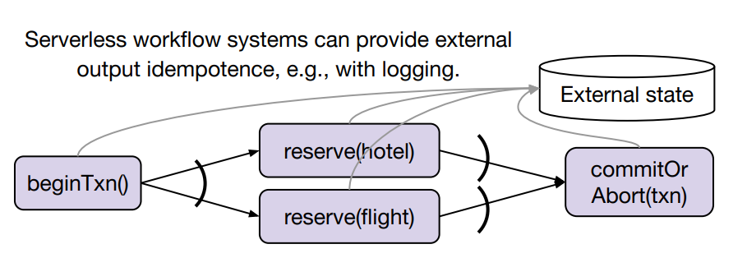
3.1 Exoflow设计中的挑战
挑战2：对于一个serverless的工作流系统，如何对external outputs进行纠正。
由于任务是nondeterministic，导致其必须在下游任务开始前设置output的checkpoint
Notes:
如果网络拥塞，RubbleDB可以回退到所有副本上的本地合并。具体来说，RubbleDB比较了传送SST文件和本地合并的延迟。如果前者在一段时间内始终较大，RubbleDB将回退到常规合并。不同的复制组存储不重叠的键空间。默认情况下，R个副本存储在R个不同的随机服务器上。接下来，作者将讨论RubbleDB的两个主要关键组件的设计细节：复制层和复制组。

Slide 17
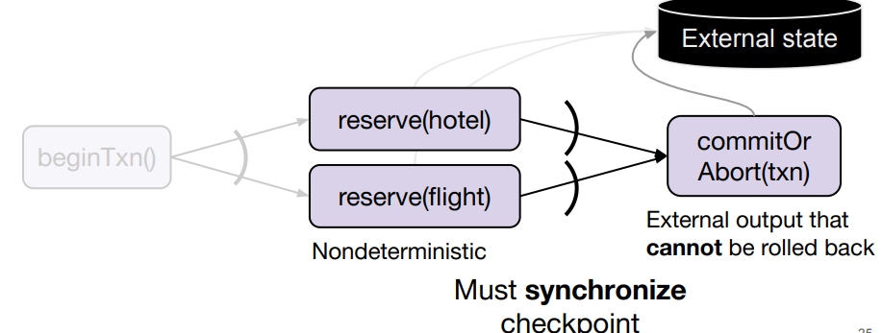

3.1 Exoflow设计中的挑战
解决方法：通过任务注释来获取语义。
Notes:
如果网络拥塞，RubbleDB可以回退到所有副本上的本地合并。具体来说，RubbleDB比较了传送SST文件和本地合并的延迟。如果前者在一段时间内始终较大，RubbleDB将回退到常规合并。不同的复制组存储不重叠的键空间。默认情况下，R个副本存储在R个不同的随机服务器上。接下来，作者将讨论RubbleDB的两个主要关键组件的设计细节：复制层和复制组。

Slide 18
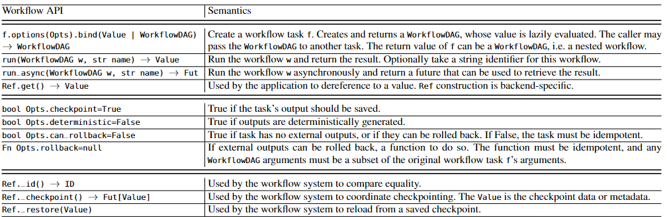
3.1 Exoflow设计
上图展示了 ExoFlow 提供的 API，主要包含了。
DAG interface：用于创建和执行 DAG。
Task annotation：用于标记任务的语义。
Internal output (Ref)：用于在 task 之间进行传递的引用。Ref 是每个执行后端实现的接口，例如对于 AWS Lambda 来说，Ref 可能是一个保存在 key-value store 中一组 KV Pair 的 Key。
Notes:
如果网络拥塞，RubbleDB可以回退到所有副本上的本地合并。具体来说，RubbleDB比较了传送SST文件和本地合并的延迟。如果前者在一段时间内始终较大，RubbleDB将回退到常规合并。不同的复制组存储不重叠的键空间。默认情况下，R个副本存储在R个不同的随机服务器上。接下来，作者将讨论RubbleDB的两个主要关键组件的设计细节：复制层和复制组。

Slide 19
3.2 Exoflow实现
为了实现 exactly-once 语义，ExoFlow 在用户提交 DAG 以及 task 的语义注释后，会检查这个 DAG 是否满足两个不变式：
不变式1(External output commit)： 对于 deterministic=False 的每个任务 vi，假设 G 是包含 vi 和所有下游任务的最小子图。那么，对于G中每个 can_rollback=False 的任务vj，必须存在一个顶点切分，将vi与vj分割开来，使得切分中的所有任务都具有 checkpoint=True。
不变式2(Rollback durability)： 对于从具有 deterministic=False 的任务 vi 开始到具有 rollback function Rj 的任务 vj 结束的每条路径，沿路径必须至少存在一个具有 checkpoint=True 的顶点。。
Notes:
类似一个路由器
值得注意的是，复制层只是一个逻辑上的集中式组件，用于协调流量和恢复。为了防止复制层成为性能瓶颈或单点故障，可以将其实现为一个分布式容错集群。作者将这个方向，以及复制层设计的其他方面（例如动态负载平衡和动态键空间分区），留待未来的工作。

Slide 20
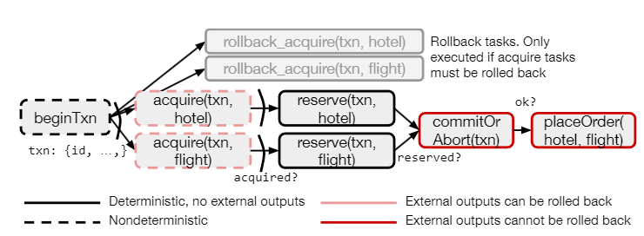
3.2 Exoflow实现
利用上图的例子（一个简化过的 transaction processing 的 workflow）解释这两个不变式。
首先，假设 commitOrAbort 执行出现了 failure，由于 commitOrAbort 设置了 can_rollback=False（因为 transaction commit 后无法 rollback），此时只能想办法获得 commitOrAbort 原先的 Input 重新执行（commitOrAbort 满足幂等性）。而由于 acquire 是 nondeterministic 的，因此 acquire 或者 reserve 的 output 必须有 checkpoint=True （满足不变式1）。
其次，假设 acquire 出现了 failure 且需要执行 rollback 操作，rollback 操作需要使用 acquire 任务的 input (例如 txn id) 来执行，但是由于 beginTxn 是 nondeterministic 的，因此为了获取这个 input，只能对 beginTxn 设置 checkpoint=True（满足不变式2）。
Notes:
前台数据流由实线箭头表示 后台数据流由虚线表示 图中仅显示属于复制组1的后台请求 该复制组复制在服务器1、2和M上
1.客户端首先将请求发送给复制层（步骤1），复制层在查阅元数据表后将请求转发给复制组1（步骤2）。
2.按照链式复制协议，写请求（如put和update）发送到头部（步骤2.a），而读请求（如get和scan）发送到尾部（步骤2.b）。
3.在写请求的情况下，主节点（头部）将写请求复制到链中的下一个副本节点（步骤3）。
4.副本节点执行写入操作，然后将其复制到链中的下一个节点（步骤4）。
5.当尾节点完成一个请求（读或写）时，它会回复给复制层（步骤5），最后复制层将结果返回给客户端（步骤6）

Slide 21
感谢您的观看
汇报人：刘轩

